Slide 1
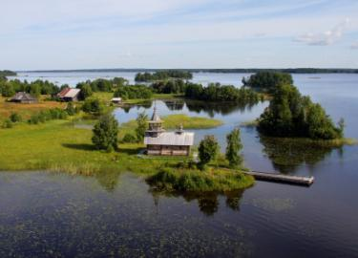
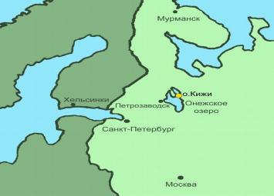
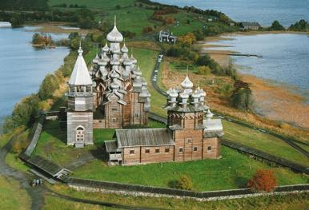
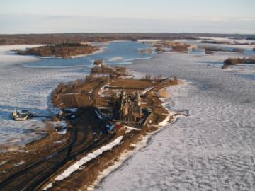
КИЖИ – памятник деревянного зодчества
Преподаватель истории и обществознания
МБОУ «СОШ № 48» г. Владивостока
Шабалина Светлана Николаевна

Slide 2
ПЛАН
Крестьянские дома;
Хозяйственные постройки;
Церкви;
Часовни;
Поклонный крест;
Ограда Кижского погоста.

Slide 3
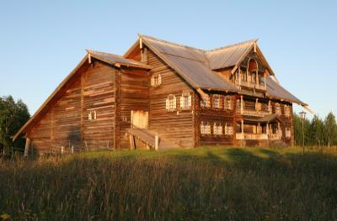
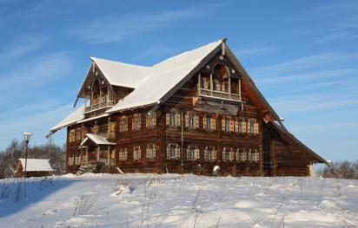
Крестьянские дома: Дом Сергина из д. Мунозеро.
Дата постройки: 2-я половина XIX века
Место строительства: деревня Мунозеро,
Габаритные размеры: 24.0×20.0
Материалы: сосна.

Slide 4
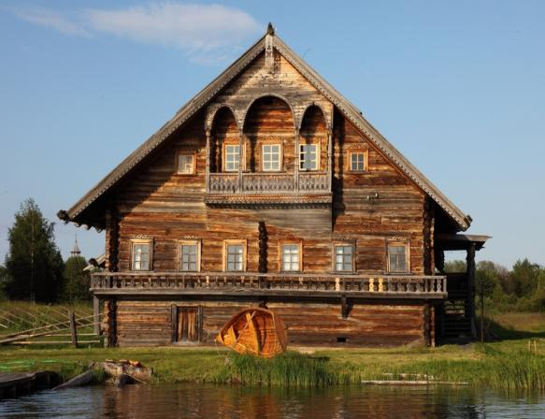
Крестьянские дома: Дом Сергеевой из д. Липовицы.
Дата постройки:
Конец XIX - начало XX веков
Место строительства:
деревня Липовицы,
Габаритныеразмеры:
8.0×11.0×26.0
Материалы: сосна.

Slide 5
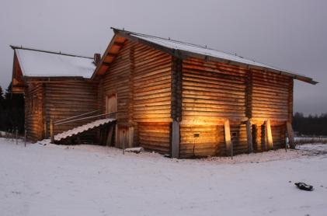
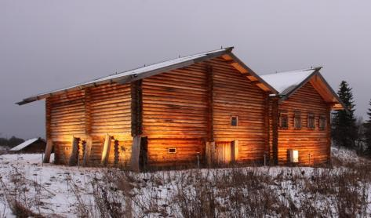
Крестьянские дома: дом Бутина из д. Пялозеро.
Дата постройки: XIX век, 2-я четверть.
Место строительства: деревня Пялозеро.
Габаритные размеры: 20.0×16.0
Материалы: сосна.

Slide 6
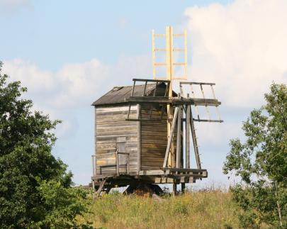
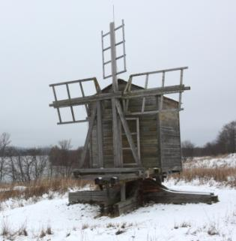
Хозяйственные постройки: Мельница ветряная из д. Гафостров.
Дата постройки: 2-я половина XIX века
Место строительства: деревня Гафостров.
Габаритные размеры: 5.0×3.0×3.0
Материалы: сосна.

Slide 7
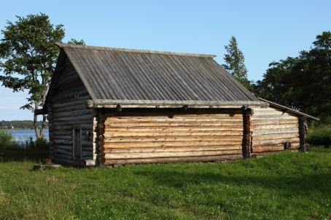
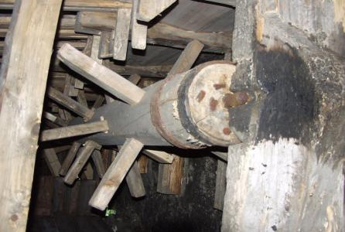
Хозяйственные постройки: Мельница водяная из д. Березовая Сельга.
Дата постройки: 1875 г.
Место строительства: деревня Березовая Сельга.
Габаритные размеры: 6.0×9.0
Материалы: сосна, береза, камень.

Slide 8
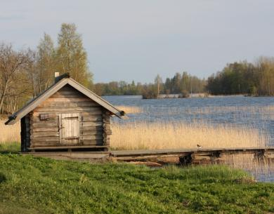
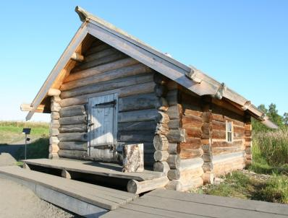
Хозяйственные постройки: Баня из д. Мижостров.
Дата постройки: Конец XIX - начало XX веков.
Место строительства: деревня Мижостров.
Габаритные размеры:3.0×3.0×5.0.
Материалы: cосна.

Slide 9
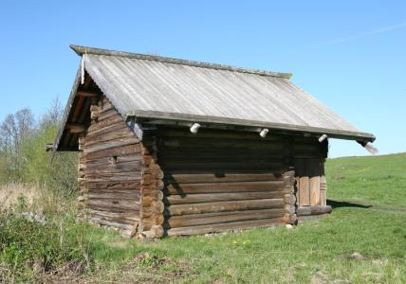
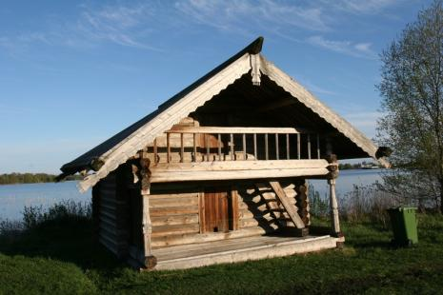
Хозяйственные постройки: Амбар из д. Коккойла.
Дата постройки: Конец XIX - начало XX веков
Место строительства: деревня Коккойла.
Габаритные размеры: 5.0×5.0×6.0
Материалы: cосна.

Slide 10
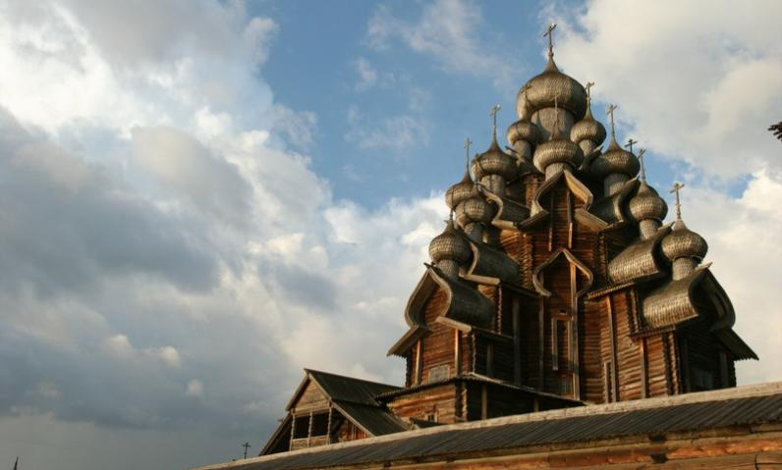
Церковь Преображения Господня
Дата постройки: Начало XVIII века
Место строительства: остров Кижи.
Габаритные размеры:37.0×20.0×29.0
Материалы: cосна, ель, осина.

Slide 11
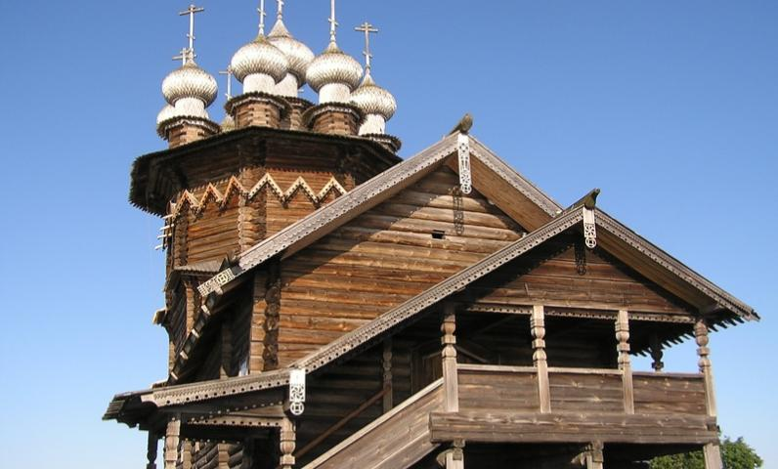
Церковь Покрова Богородицы
Дата постройки: 2-я половина XVIII века.
Место строительства: остров Кижи.
Габаритные размеры:26.0×8.0×32.0.
Материалы: cосна, осина.

Slide 12
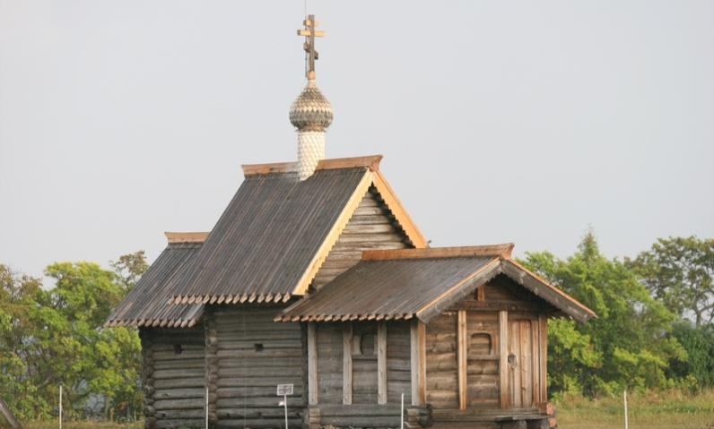
Церковь Воскрешения Лазаря
Дата постройки: До XVI века
Место строительства: Муромский монастырь,
Габаритные размеры: 3.0×3.0×9.0
Материалы: cосна, осина.

Slide 13
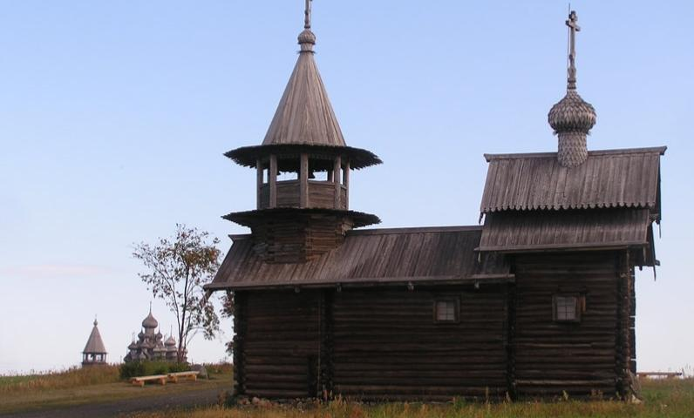
Часовня Михаила Архангела из д. Леликозеро
Дата постройки: Конец XVIII - начало XIX веков
Место строительства: деревня Леликозеро.
Габаритные размеры: 12.0×3.0×11.0
Материалы: cосна, осина.

Slide 14
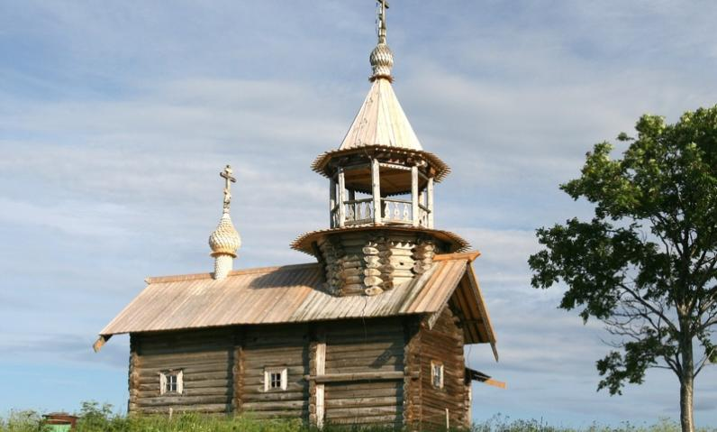
Часовня Спаса Нерукотворного из д. Вигово
Дата постройки: Конец XVII - начало XVIII веков
Место строительства: деревня Вигово.
Габаритные размеры: 13.0×3.0×8.0
Материалы: cосна.

Slide 15
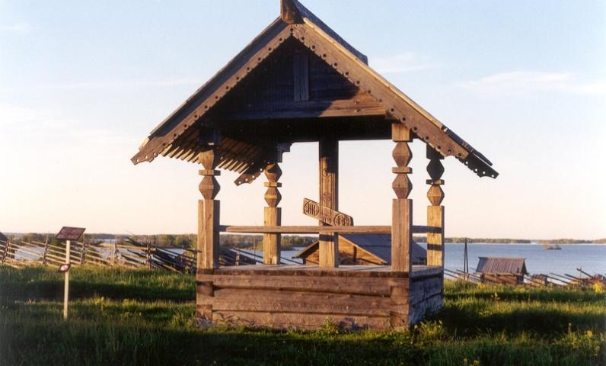
Поклонный крест из д. Хашезеро
Дата постройки: Начало XIX века
Место строительства: деревня Хашезеро.
Габаритные размеры: 3.0×2.0×2.0
Материалы: сосна.

Slide 16
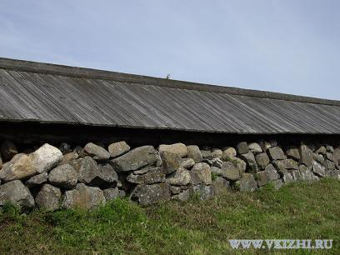
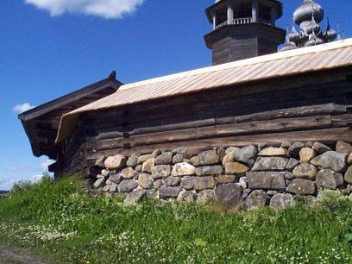
Ограда Кижского погоста
Дата постройки: 1950-е годы
Место строительства: остров Кижи.
Габаритные размеры: 300.0
Материалы: cосна.

